Slide 1
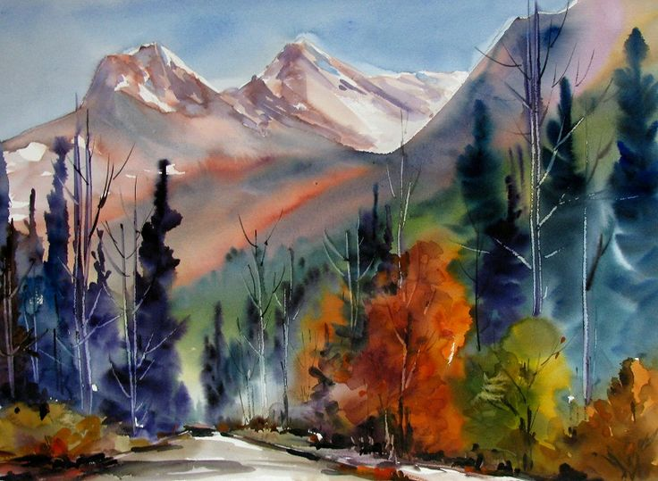
Картината, която избрах
Изготвил: Йоанна Недкова

Slide 2
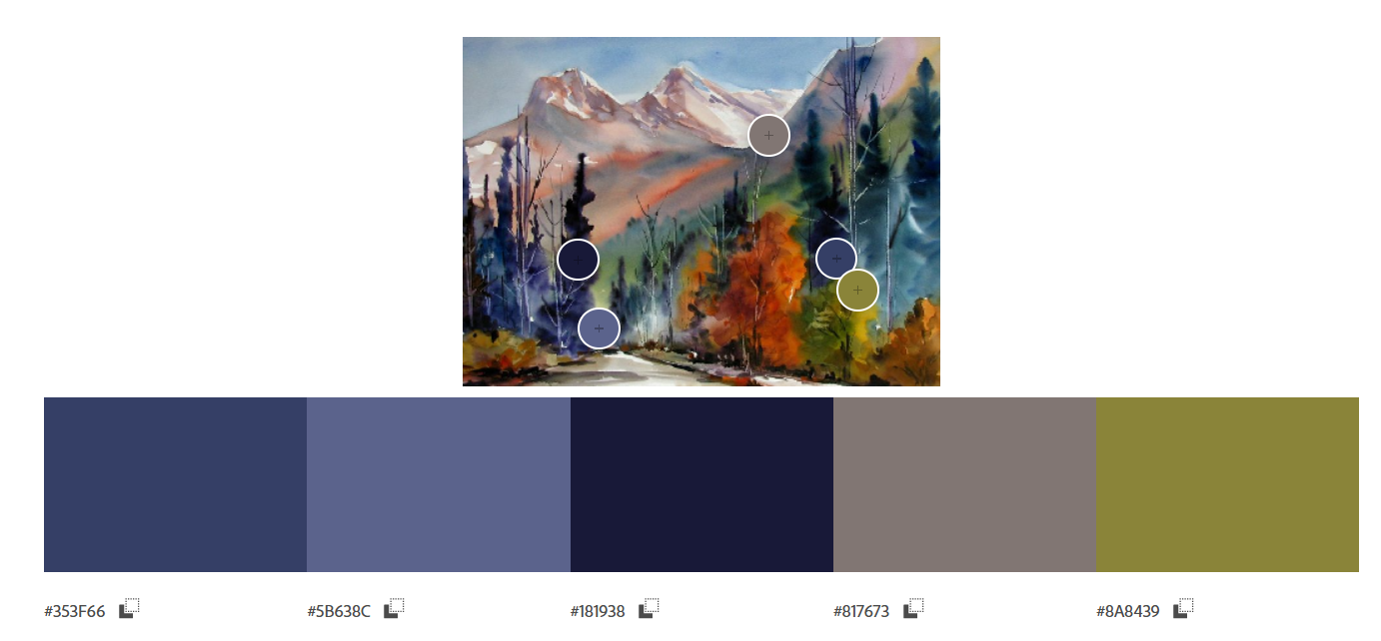
Водни обекти
Водни течения
Вътрешни блата
Голи скали
Градски зелени площи

Slide 3
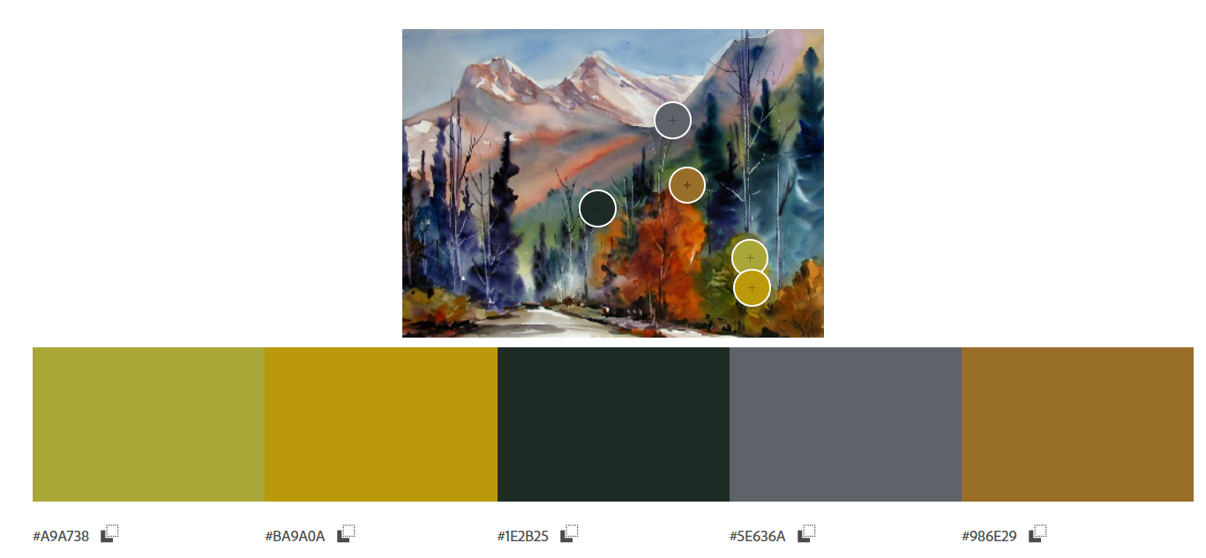
321 – Естествени тревни площи
243 - Земи, заети предимно от земеделие, със значителни участъци естествена растителнос
312 - Иглолистна гора
121 - Индустриални или търговски обекти
242 - Коплекси от обработваеми земи

Slide 4
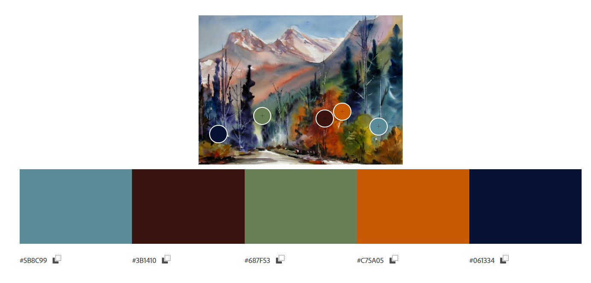
521 - Крайбрежни лагуни
124 - Летища
221 - Лозя
131 - Места за добив на полезни изкопаеми
523 - Море и океан

Slide 5
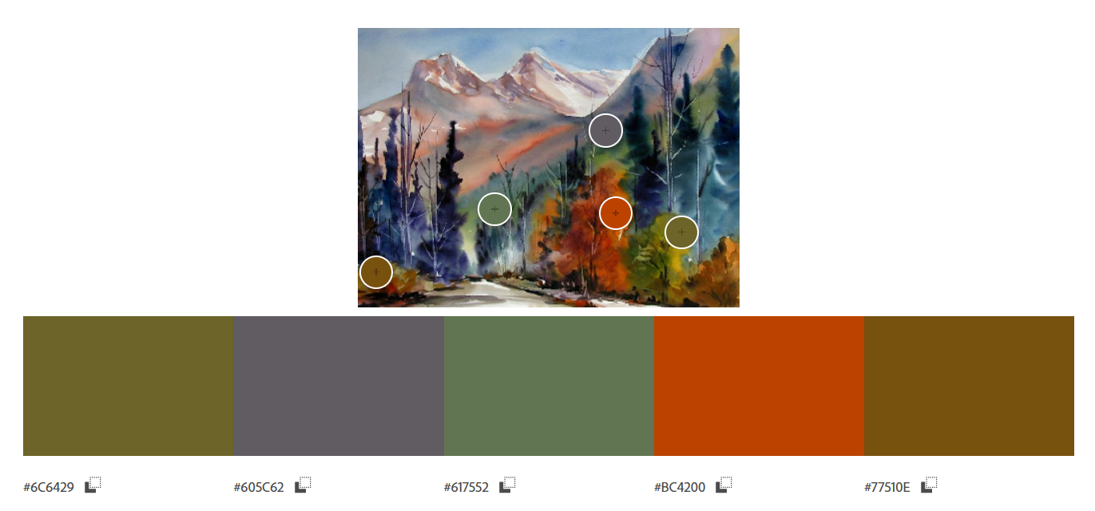
211 - Неполивна обработваема земя
111 - Непрекъсната градска застроена площ
222 - Овощни градини и плантации с храсти
334 - Опожарени територии
213 - Оризища

Slide 6
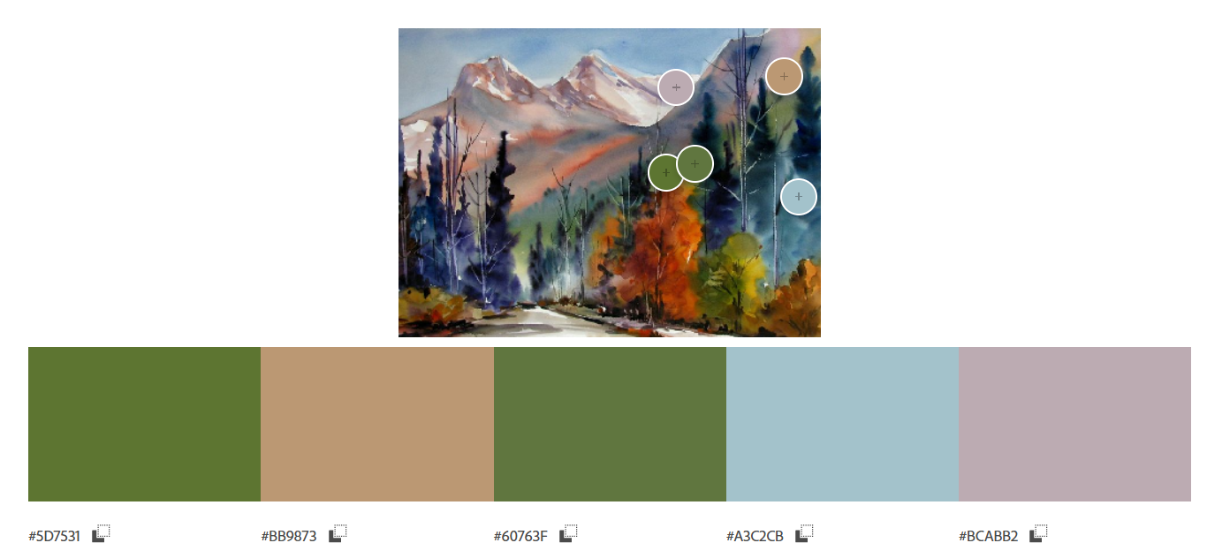
231 - Пасища
331 - Плажове, дюни, пясъци
333 - Площи с рядка растителност
212 - Постоянно напоявана земя
212 - Прекъсната градска застроена площ

Slide 7
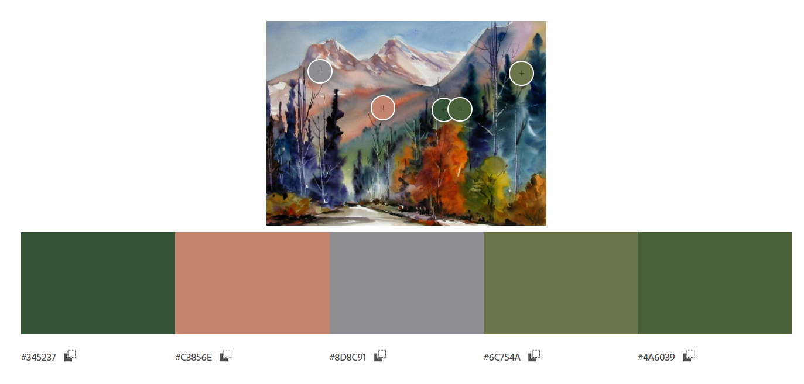
324 - Преходна дървесно-храстова растителност
123 - Пристанищни територии
122 - Пътна и железопътна мрежа и прилежащи земи
323 - Склерофилна растителност
313 - Смесена гора

Slide 8
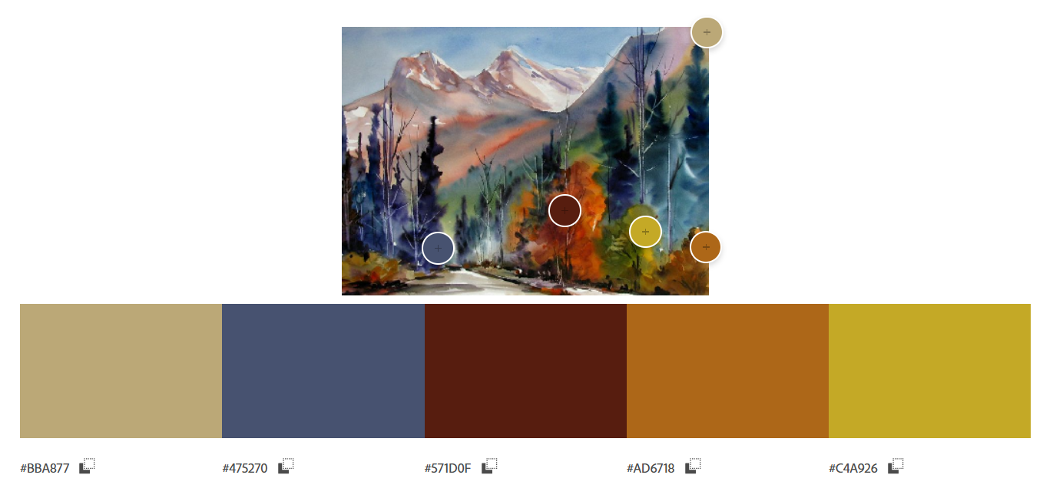
132 - Сметища
421 - Солени блата
422 - Солници
142 - Спортни и развлекателни обекти
322 - Степи и пустеещи земи

Slide 9
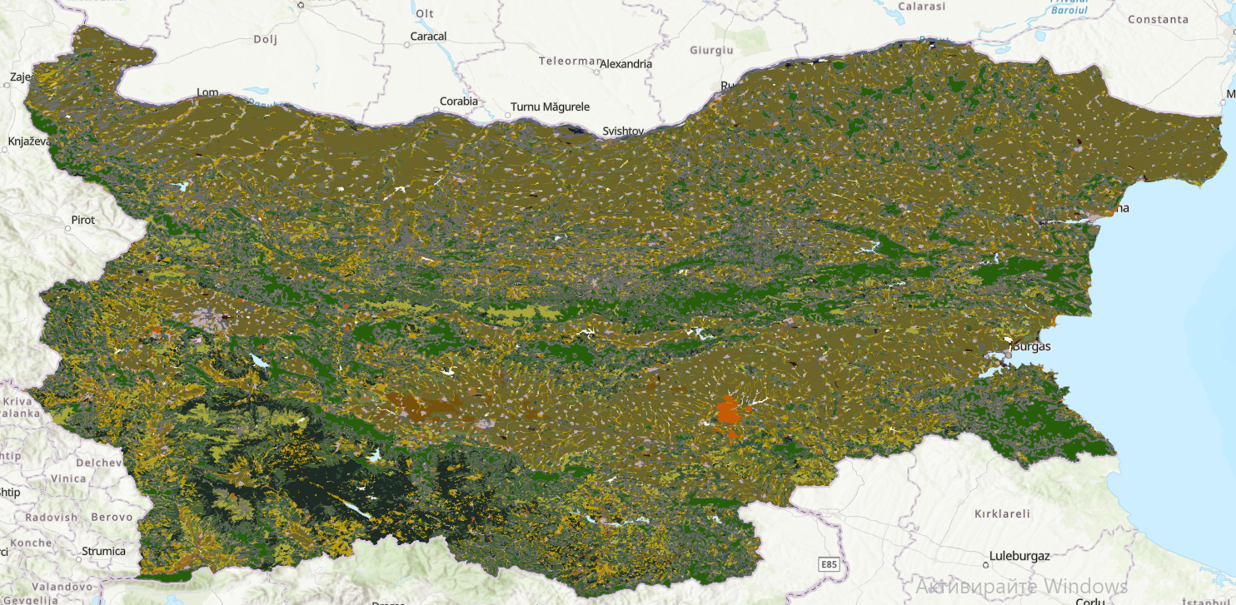

Slide 10
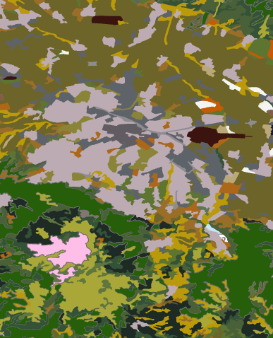
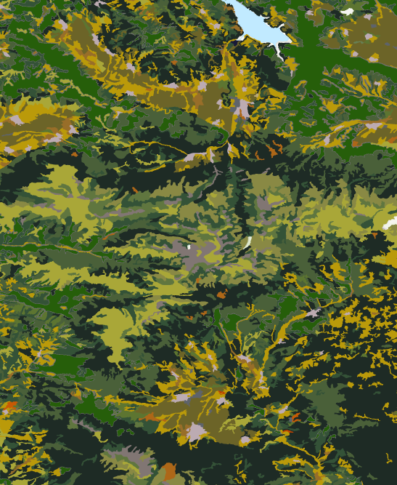
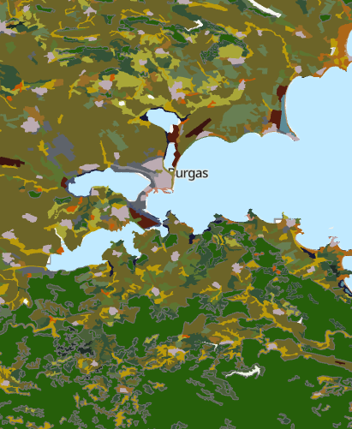
гр. София
НП „Рила“
гр. Бургас

